Slide 1
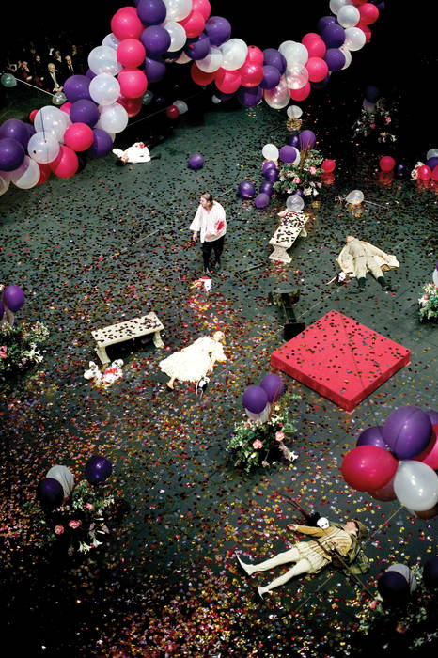
Teaterforestillingen

Slide 2
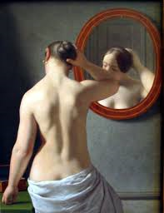
Hvad er teater?
Den engelske instruktør Peter Brook sagde: "Når nogen går gennem et tomt rum, og der er nogen, der ser på ham, så er det teater."
Der findes ikke teater uden skuespillere og tilskuere. Det er i mødet mellem disse to grupper, at teatret eksisterer.
Teater har eksisteret i årtusinder i alle kulturer.
Teatret er et spejlbillede af livet, og i takt med samfundsforandringer har teatret fundet nye udtryksformer.

Slide 3
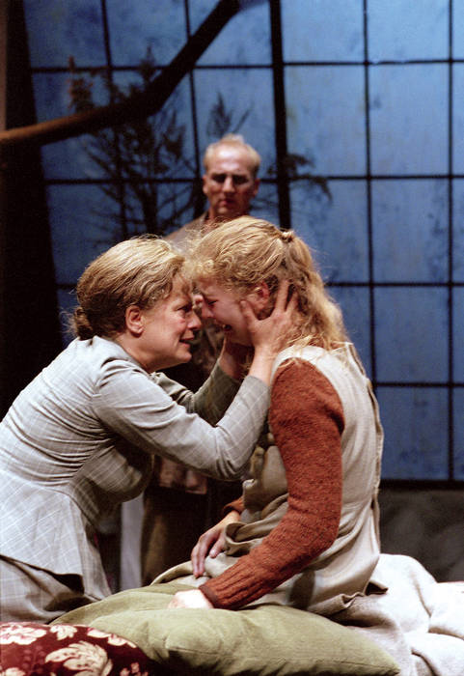
Siden oldtiden er teatret blevet sammenlignet med et spejl, der som en kopiering af eller gendigtning af virkeligheden viser mennesker i handling i forskellige situationer.
Teater =fremvisningens kunst
Antikken, det græske teater, giver os nøglen til Vesteuropas teaterhistorie.
Godt nok har måden at fremføre skuespillene på været meget forskellig op gennem tiderne, men allerede i antikken møder vi næsten alle teatrets genrer: tragedie, situationskomedie, typekomedie, revy og syngespil.

Slide 4

I det græske drama, som er grundlaget for det vesteuropæiske teater, blev teaterforestillingerne delt op i to hovedgrupper:
Tragedien som byggede på de græske myter og samtidshistorien, og hvis slutning altid var sørgelig.
Komedien som handlede om samtidens politiske emner og kendte personer, var fræk og dristig og havde en form, der minder om vores tids revyer.
Aristoteles formulerede nogle regler vedrørende dramaets form (fx tiden, stedets og handlingens enheder) og de er blevet fulgt af dramatikere op gennem tiden f.eks. af Ludvig Holberg og Henrik Ibsen.
Dramatikere i vores tid benytter stadigvæk i stor udstrækning den klassiske dramaturgis komposition.

Slide 5
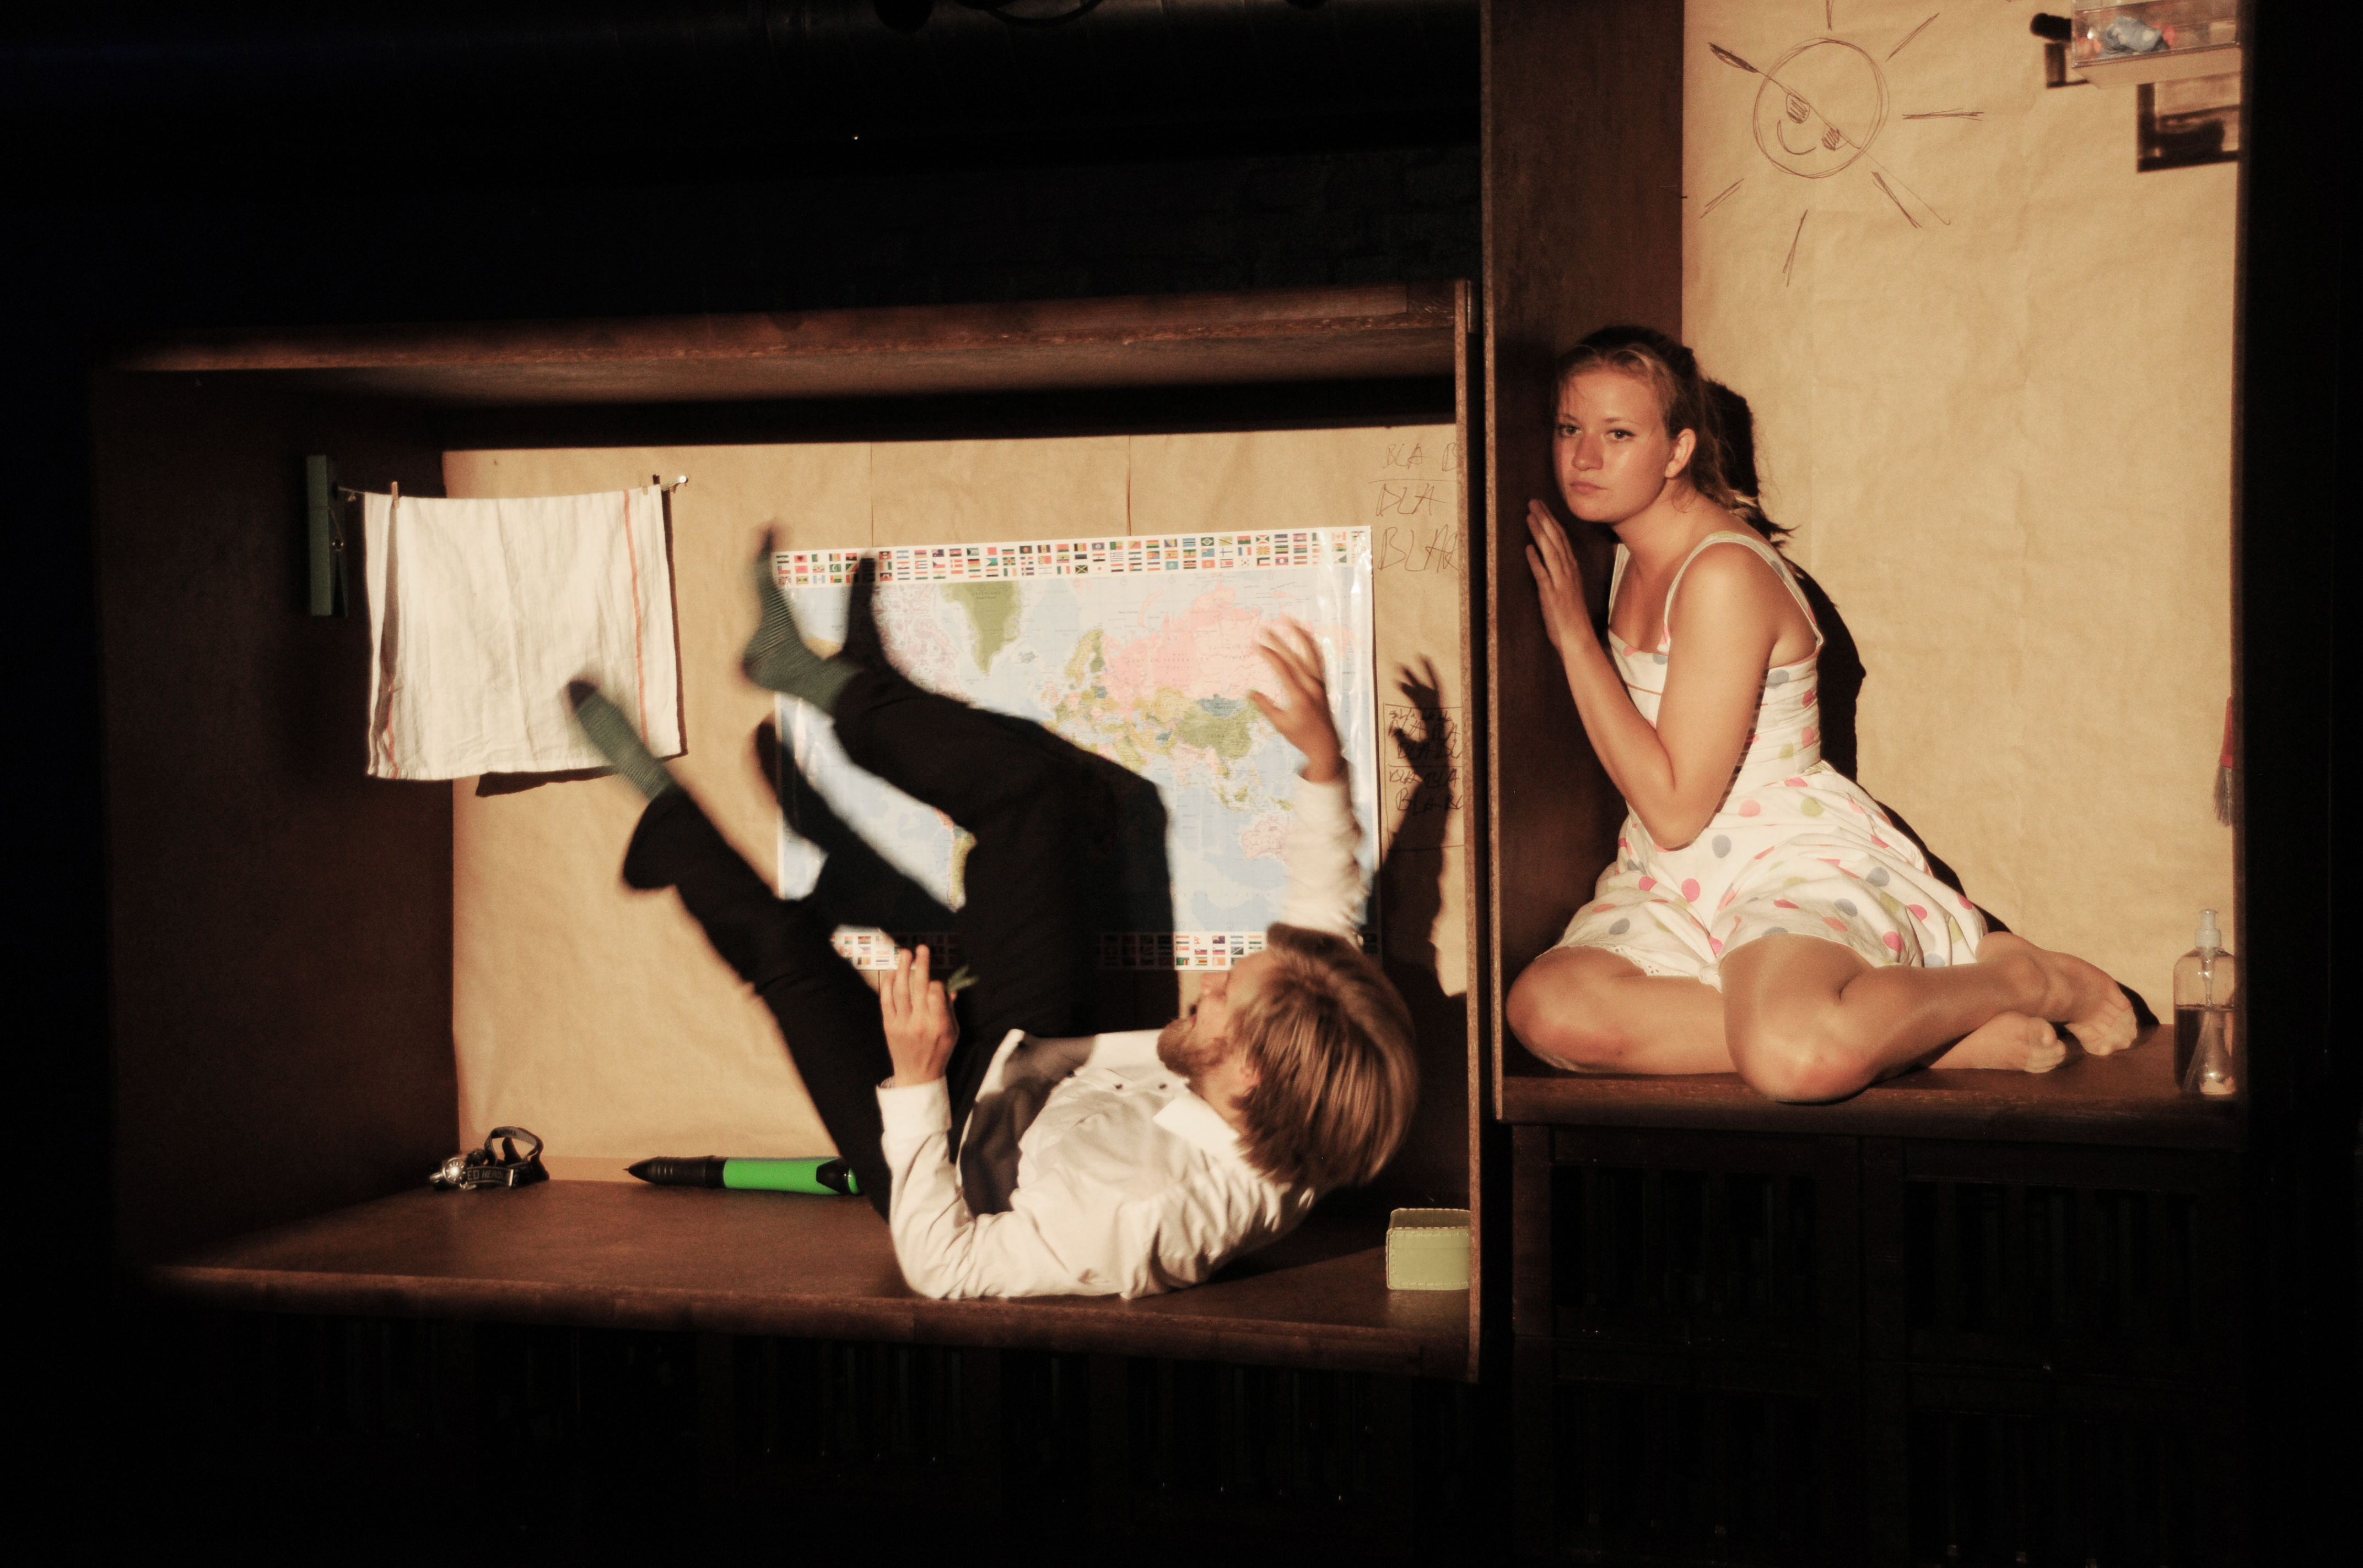
Teatret i dag er en mangfoldighed af blandingsformer fra de forskellige forudgående perioder. Karakteristisk for nutidens teater er fokus på det sanselige og de fysiske handlinger.

Slide 6
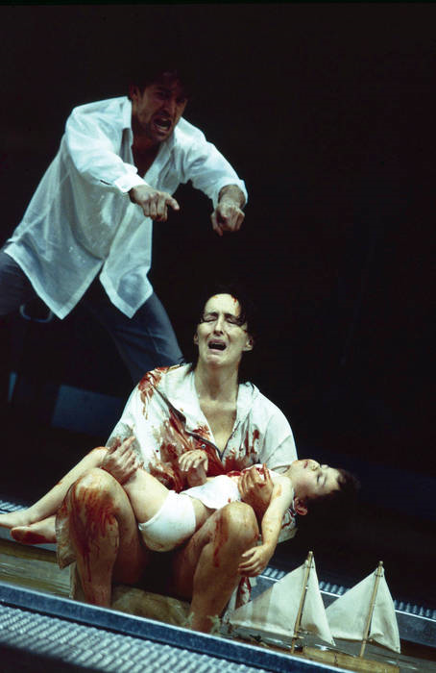
"At gavne og fornøje, hav stedse det for øje."
Teatret sætter livet på spil, og teaterforestillingen bliver derfor et vigtigt redskab for mennesket til at forstå sig selv, sine medmennesker og sin omverden.
Teatrets rolle i samfundet er stadig som Ludvig Holberg formulerede det i 1700-tallet: "At gavne og fornøje, hav stedse det for øje."
Den dramatik, der lever, er nutidig i den forstand, at den kan spilles i dag - og sige nutidens mennesker noget, selvom teksten er mere end 2000 år gammel. Et eksempel er "Medea" af Euripides. Et græsk drama fra 500 fvt. om en indvandrerkvinde, der i jalousi dræber sine to drenge

Slide 7
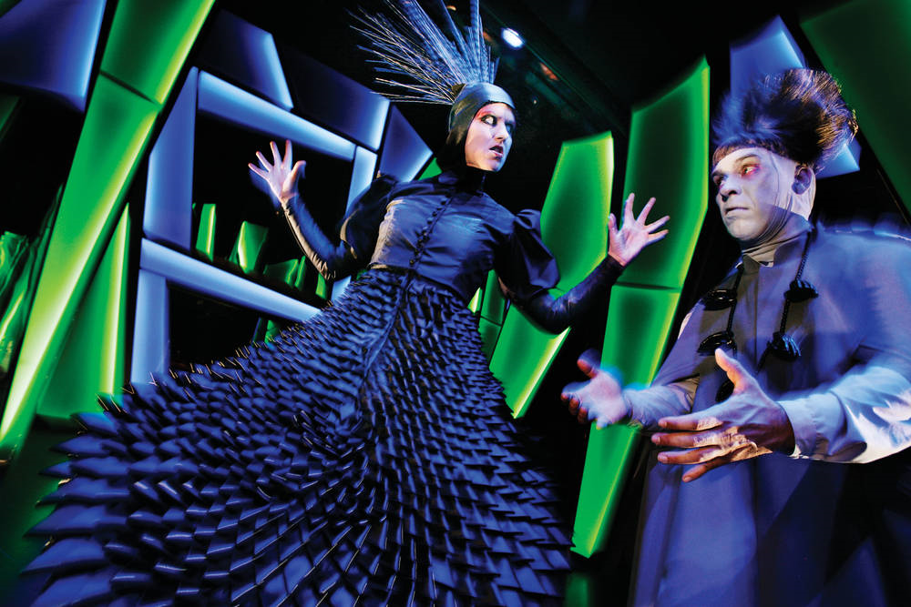
Teaterforestillingens elementer
En teaterforestilling består af et samspil mellem
scenografi, lys, lyd og skuespil - forskellige udtryk, der hver især på forskellig vis bidrager til den samlede forestilling.
Gennem teaterhistorien har de enkelte elementer spillet forskellige roller.
Skuespillet er det centrale og består af en række sceniske optrin. Disse optrin bliver spillet af en eller flere skuespillere i et rum, der er skabt til eller valgt til netop denne forestilling.

Slide 8

Rum figur forløb
Der er altså tre grundelementer, rum, figur og forløb, som påvirker hinanden, og denne påvirkning skaber såvel muligheder som begrænsninger for det samlede udtryk. Når man skaber en forestilling fra idé til spil, skal samspillet mellem rum, figur, forløb overvejes grundigt:
Der kan skabes forløb, hvis man har rum og figur.
Der kan findes rum, hvis man har figur og forløb.
Der kan vælges figur, hvis man har rum og forløb.

Slide 9
Rum, figur og forløb er forestillingens grundelementer
Rum består af:
Det ydre rum, rammen, som kan være udendørs eller indendørs i et teaterrum eller et hvilket som helst andet sted. Laves teaterforestillingen på et specielt sted, der passer til forestillingens indhold f.eks. en banegård, en slagtehal eller et hospital kaldes det "Site-specific-theatre".
Scenografien med dens forskellige elementer.
Lyset og lyden.
Figur refererer til:
Skuespilleren - alene eller i samspil med andre skuespillere.
Forløb refererer til:
Scener og sekvenser, hvor historien fortælles gennem fysiske handlinger og/eller monolog og/eller dialog.

Slide 10
Dramaøvelse: Rum figur forløb
Fra idé til spil. Bestem et rum og en figur f.eks. en bænk og en dranker.
Lav et forløb/en sekvens med fysisk handling i forhold til bænken f.eks. sidde på bænken, falde ned af den, kæmpe sig op på den igen.
Sekvensen skal indeholde en replik og et udråb. Bestem, hvor i handlings-sekvensen de skal komme.
Fra idé til spil. To venner mødes, den ene beder den anden om hjælp til at udføre et stykke arbejde af kort varighed f.eks. at flytte en tung ting, at finde noget el.lign. Bestem rummet og lav en handlingssekvens med 2 replikker til hver. Rummet vil konkretisere forløbet.

